Slide 1
Phân biệt vùng Voice và Unvoice trong tín hiệu
Sinh viên thực hiện: Nguyễn Đức Nghĩa
MSSV: 102190077
Bài tập 1B – Nhóm 3- XLTH nhóm 19.13

Slide 2
Tổng quan về bài tập và sơ đồ hướng giải quyết
Trình bày giải thuật để tìm ngưỡng
Lập luận các hình ảnh minh họa để đưa ra nhận xét

Slide 3
Tổng quan về bài tập và sơ đồ hướng giải quyết
Xoay quanh vấn đề phân biệt Voice/Unvoice
Áp dụng phép toán STE và ZCR để đánh giá các Frame
Tìm một ngưỡng chung cho các loại tín hiệu
Đưa ra nhận xét giải thuật có hợp lí hay không
Hướng phát triển tiếp theo

Slide 4
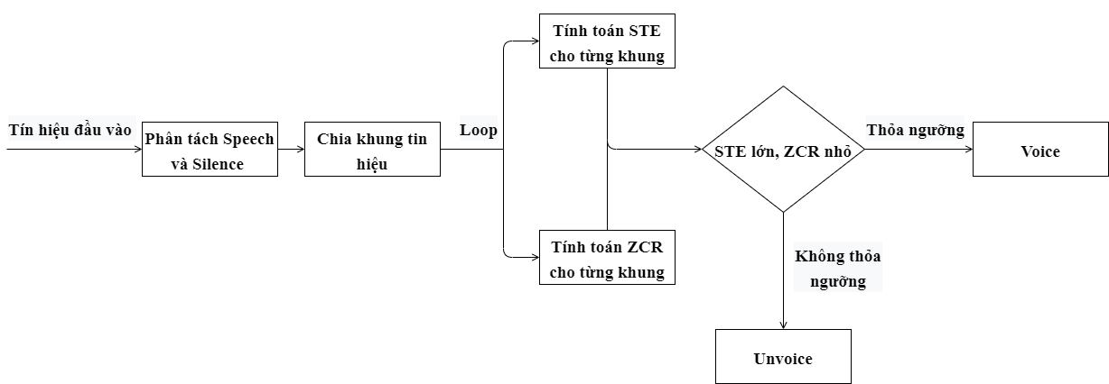
Tổng quan về bài tập và sơ đồ hướng giải quyết
Sơ đồ hướng giải quyết bài toán

Slide 5
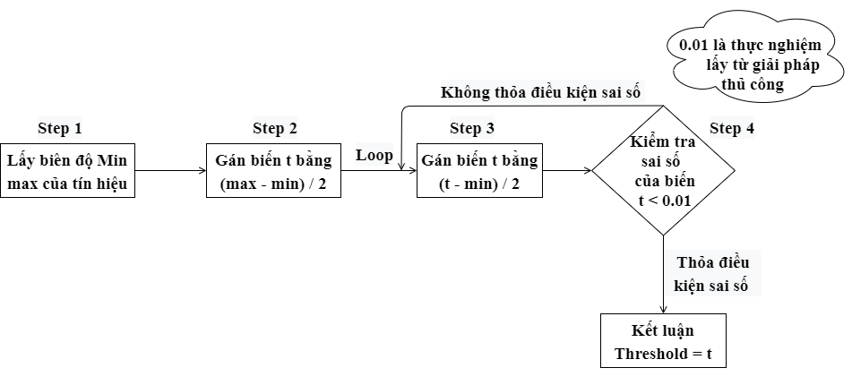
Trình bày giải thuật để tìm ngưỡng
Sơ đồ giải thuật tìm ngưỡng áp dụng cho STE

Slide 6
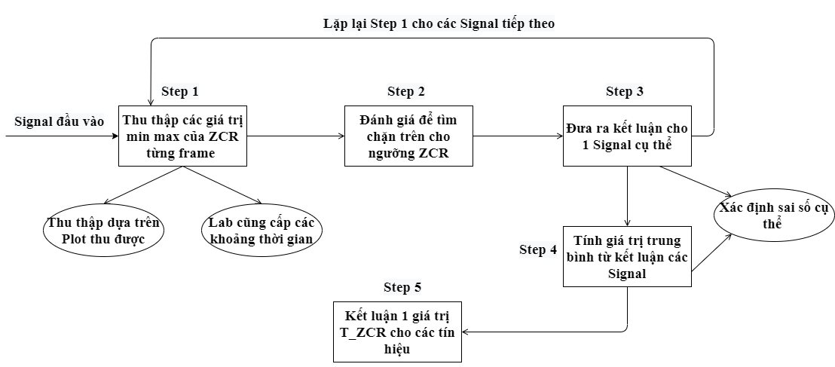
Trình bày giải thuật để tìm ngưỡng
Sơ đồ giải thuật tìm ngưỡng áp dụng cho ZCR

Slide 7
Kết quả hình ảnh và đưa ra nhận xét
Bao gồm :
Hình ảnh kết quả
Độ chênh lệch minh họa bằng bảng vẽ
Đưa ra nhận xét

Slide 8
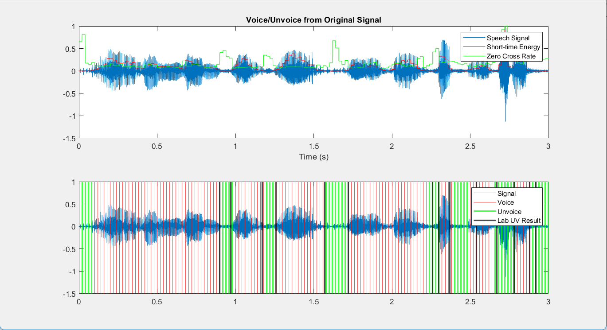
T_STE: 0. 0076 T_ZCR: 0.4
Bị thiếu một số Frame
Kết quả kiểm thử của Signal Phone Female ZCR

Slide 9
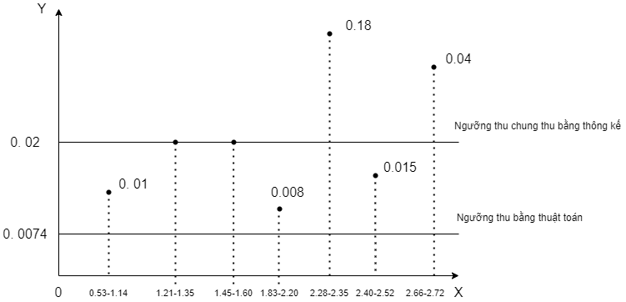
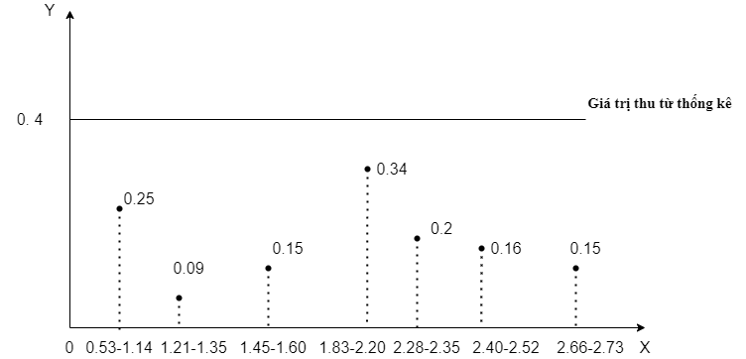
Biểu đồ T_VoiceSTE Phone Female 1
Biểu đồ T_VoiceZCR Phone Female 1
Nhận xét:
Sai số giữa ngưỡng F1 và F2 là không đáng kể ~ 0,0002
Việc xác định chưa được chính xác hoàn toàn.
Khoảng UV thứ 5 vẫn còn thiếu một số Frame.

Slide 10
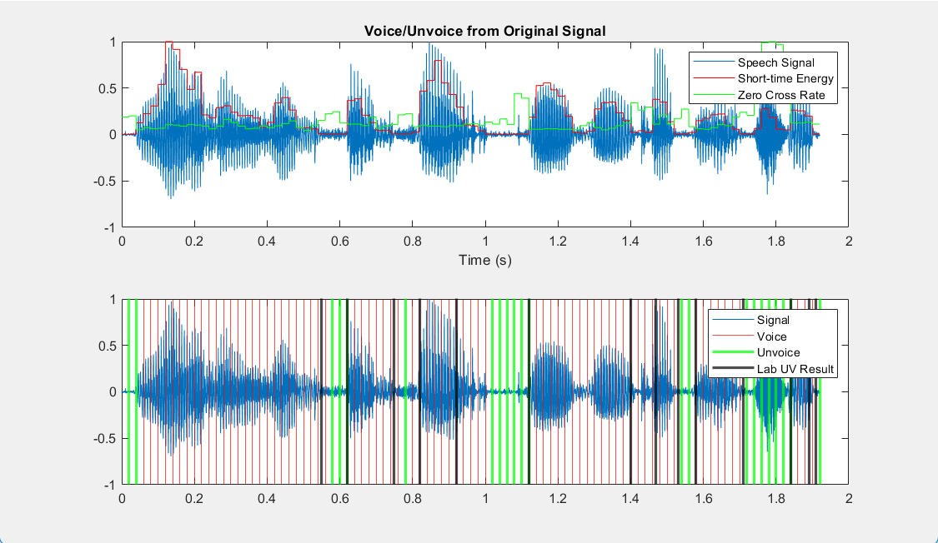
Thiếu một số Frame
T_STE: 0. 0072 T_ZCR: 0.4
Khoảng chưa xác định được
Kết quả kiểm thử của Signal Phone Male ZCR

Slide 11
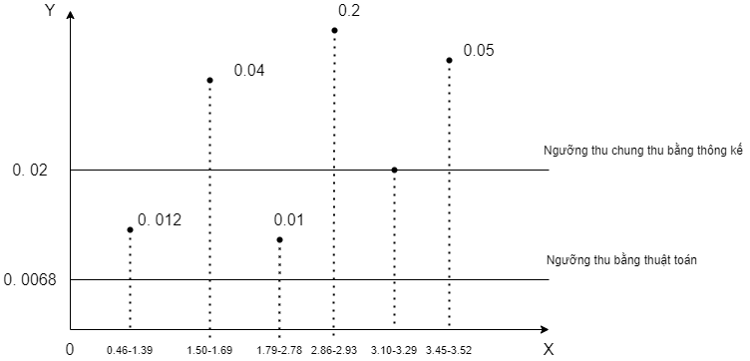
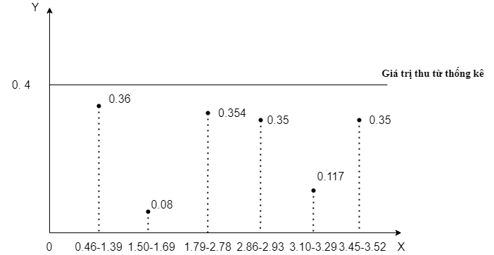
Biểu đồ T_VoiceSTE Phone Male 1
Biểu đồ T_VoiceZCR Phone Male 1
Nhận xét:
Sai số giữa ngưỡng F1 và F2 là không đáng kể ~ 0,0004
Việc xác định chưa được chính xác hoàn toàn.
Khoảng UV thứ 3 vẫn còn thiếu một số Frame.
Khoảng UV thứ 4 không thể xác định được.

Slide 12
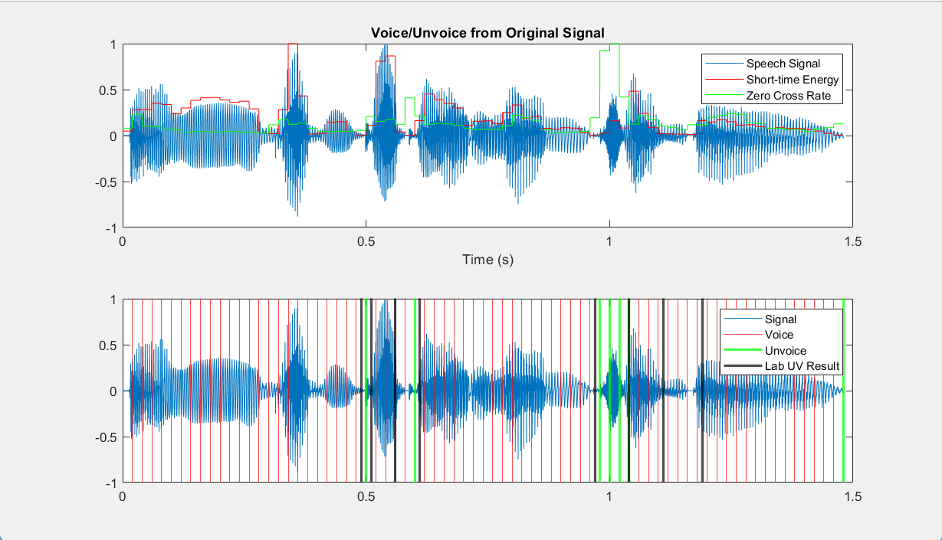
T_STE: 0. 0071 T_ZCR: 0.4
Thiếu một số Frame
Khoảng chưa xác định được
Kết quả kiểm thử của Signal Studio Female ZCR

Slide 13
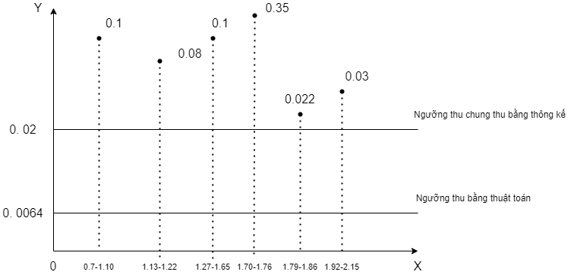
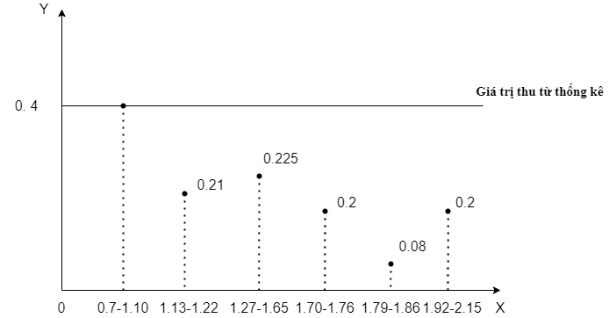
Biểu đồ T_VoiceSTE Studio Female 1
Biểu đồ T_VoiceZCR Studio Female 1
Nhận xét:
Sai số giữa ngưỡng F1 và F2 là tương đối cao ~ 0,0007
Việc xác định chưa được chính xác hoàn toàn.
Khoảng UV thứ 2 vẫn còn thiếu một Frame.
Khoảng UV thứ 4 không thể xác định được.

Slide 14
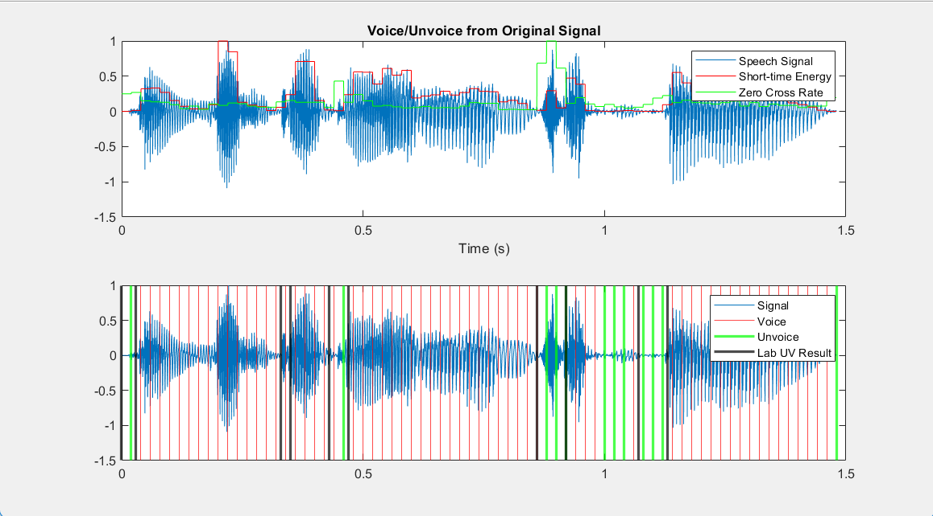
Khoảng chưa xác định được
T_STE: 0. 0075 T_ZCR: 0.4
Xác định sai Frame
Kết quả kiểm thử của Signal Studio Male ZCR

Slide 15
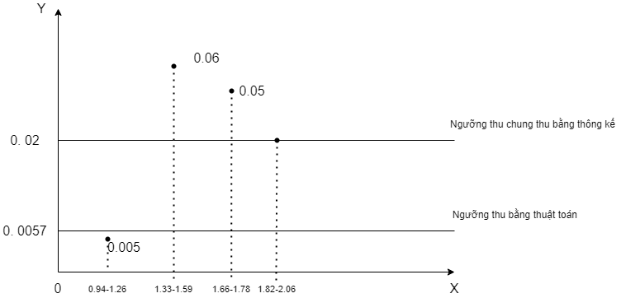
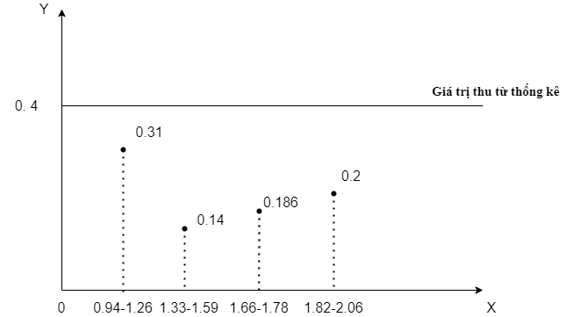
Biểu đồ T_VoiceSTE Studio Male 1
Biểu đồ T_VoiceZCR Studio Male 1
Nhận xét:
Sai số giữa ngưỡng F1 và F2 là tương đối cao ~ 0,0018
Việc xác định chưa được chính xác hoàn toàn.
Khoảng UV thứ 2 không xác định được.
Xác định sai trong khoảng UV thứ 3 và thứ 4

Slide 16
Nguyên nhân chưa tốt và hướng phát triển
Nguyên nhân sai sót:
Chọn giá trị sai số có tác động lớn đến thuật toán.
Một số Frame nó có độ nhiễu cao khó xác định.
Việc chọn ngưỡng chưa bao quát tất cả Frame.
TH ngoại lệ do chỉ số ZCR khá thấp nên khó xác định
Hướng phát triển:
Thu thập số liệu với độ chính xác cao hơn => Đưa ra ngưỡng tối ưu.
Lọc bớt được nhiễu âm để tín hiệu xác định tốt hơn.

Slide 17
Cảm ơn thầy và các bạn đã lắng nghe phần trình bày

